Slide 1
The Memory Hierarchy
周宇

Slide 2
存储器层次结构

Slide 3
随机访问存储器
静态RAM（SRAM）
双稳态
持续的
对干扰不敏感
成本相对高
高速缓存存储器
动态RAM（DRAM）
电容
非持续的
对干扰敏感
成本相对低
主存，帧缓冲区

Slide 4
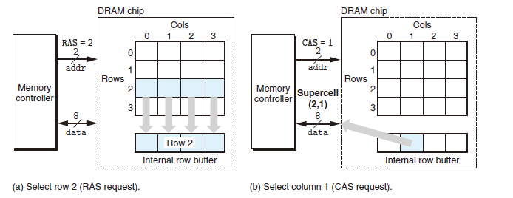
随机访问存储器
传统的DRAM
单元被分成r*c个超单元
每个超单元有w位
两种引脚
addr引脚（传递行列超单元地址）
data引脚（传递信息）
行缓存区

Slide 5
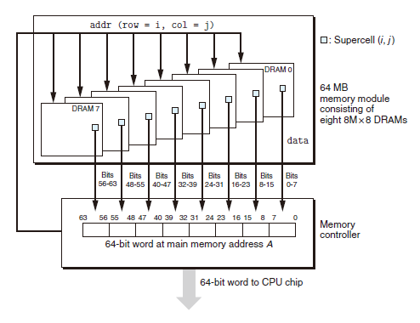
随机访问存储器
内存模块
取出地址A的一个字
内存控制器将A转换成超单元地址
超单元地址发送给每个DRAM
合并DRAM的输出
将得到的字返回内存控制器

Slide 6
随机访问存储器
非易失性存储器
断电仍然保留信息
只读存储器ROM
其实有的类型可以读可以写
PROM 只能被编程一次
EPROM，EEPROM 可被编程多次
EEPROM → 闪存 → 固态硬盘
存储在ROM中的程序称为固件

Slide 7
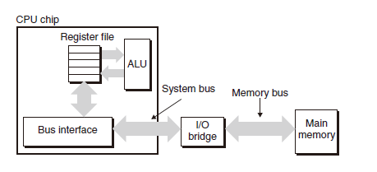
随机访问存储器
访问主存
数据流通过总线传递信息
系统总线
内存总线

Slide 8
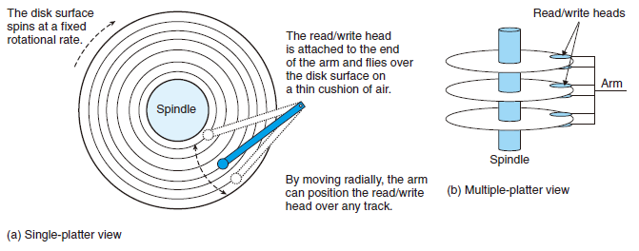
磁盘存储
磁盘构造
盘片
表面
主轴
磁道
扇区
间隙
（柱面）
读/写头（传动臂）

Slide 9
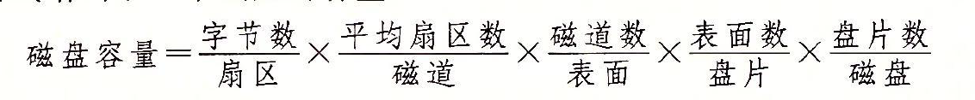
磁盘存储
磁盘容量
纪录密度
磁道上一英寸位数
磁道密度
中心出发半径一英寸磁道数
面密度
前两者的乘积

Slide 10
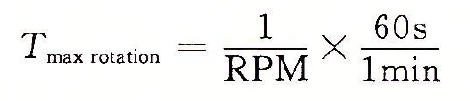
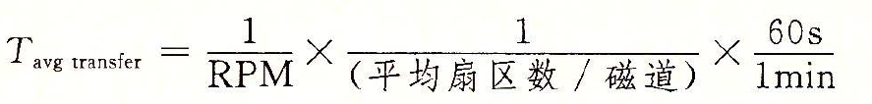
磁盘存储
磁盘操作
寻道时间
旋转时间
传送时间
时间主要是寻道时间和旋转时间

Slide 11
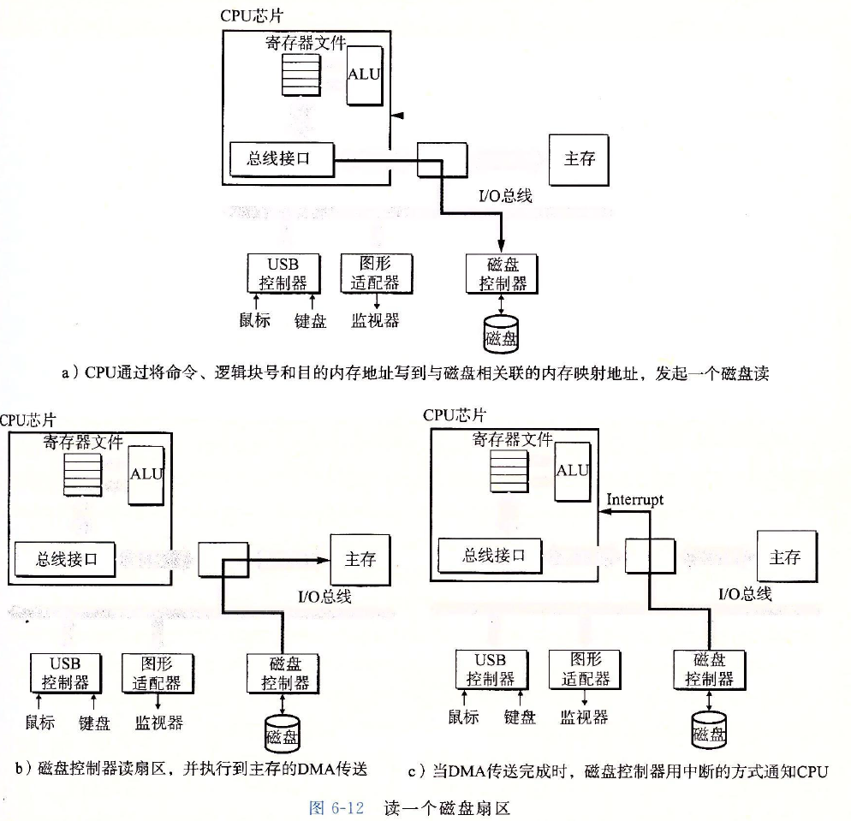
磁盘存储
访问磁盘

Slide 12
固态硬盘（SSD）
基于闪存的存储技术
SSD读比写快
只有在一页所属的块被擦除后，才可以写这一页
擦除有磨损
比旋转磁盘随机访问时间更快，能耗更低，但也更贵。

Slide 13
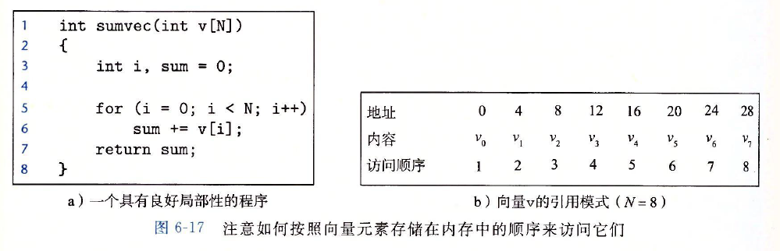
局部性
时间局部性
一个被引用的内存位置可能在不远的将来被多次多次引用
空间局部性
一个内存位置被引用，不远的将来可能引用其附近的一个位置
Sum有良好的时间局部性
V数组有良好的空间局部性

Slide 14
存储器层次结构
存储技术
不同存储技术访问时间、成本、容量等因素差异大。
计算机软件
编写良好的程序倾向于良好的局部性。
硬件和软件的基本属性有良好的互补关系。

Slide 15
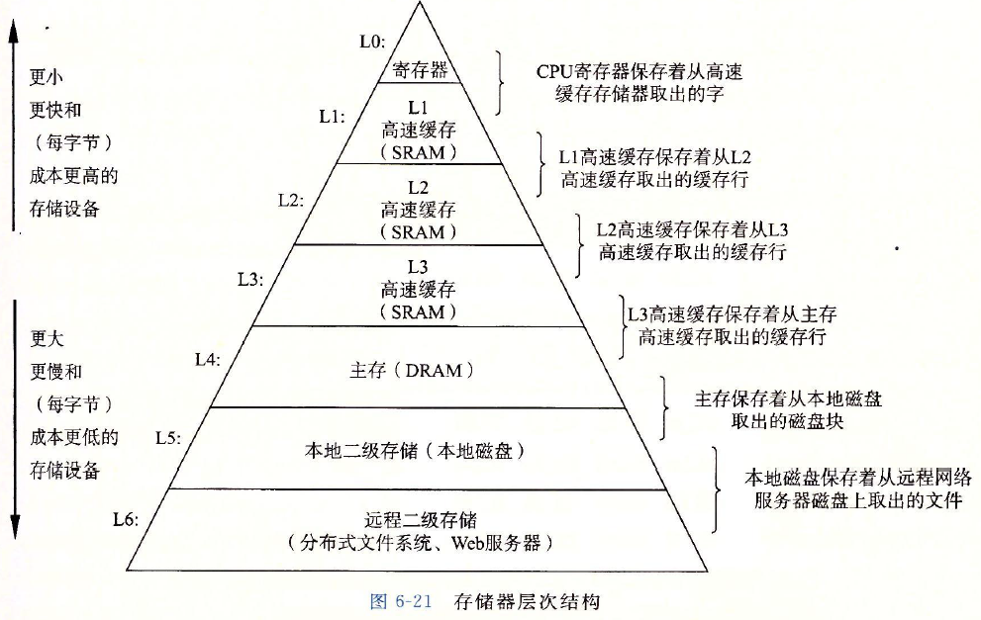
存储器层次结构

Slide 16
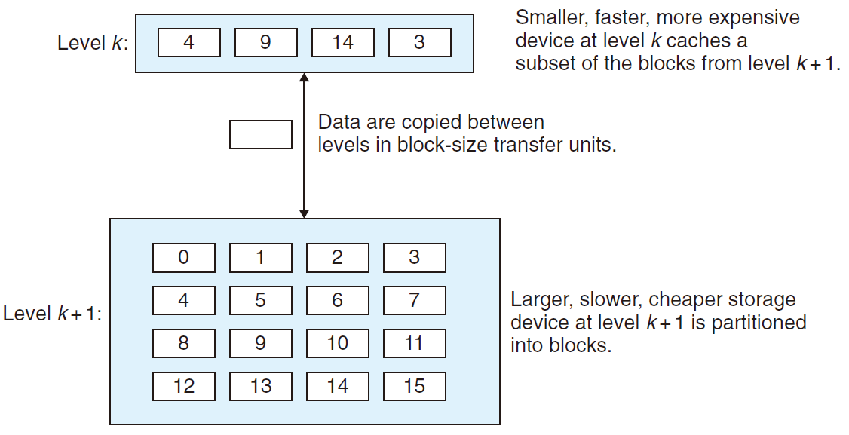
存储器层次结构
高速缓存：作为更大但更慢设备中的数据对象的缓冲区域。
第k+1层存储器被划分成连续的块。
层与层之间以块大小为传送单元。
相邻层之间的块大小固定。
其他层次对之间有不同块大小。

Slide 17
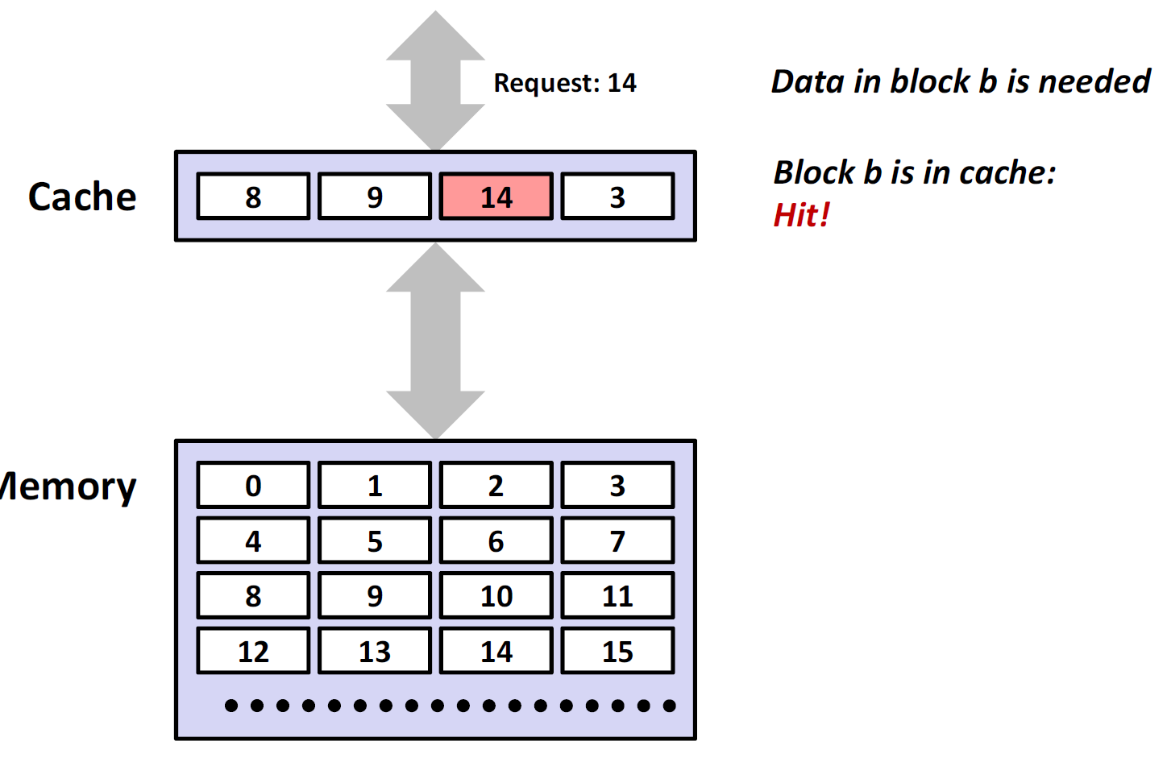
存储器层次结构
缓存命中
则直接在第k层读取数据对象
比从d+1层读取更快

Slide 18
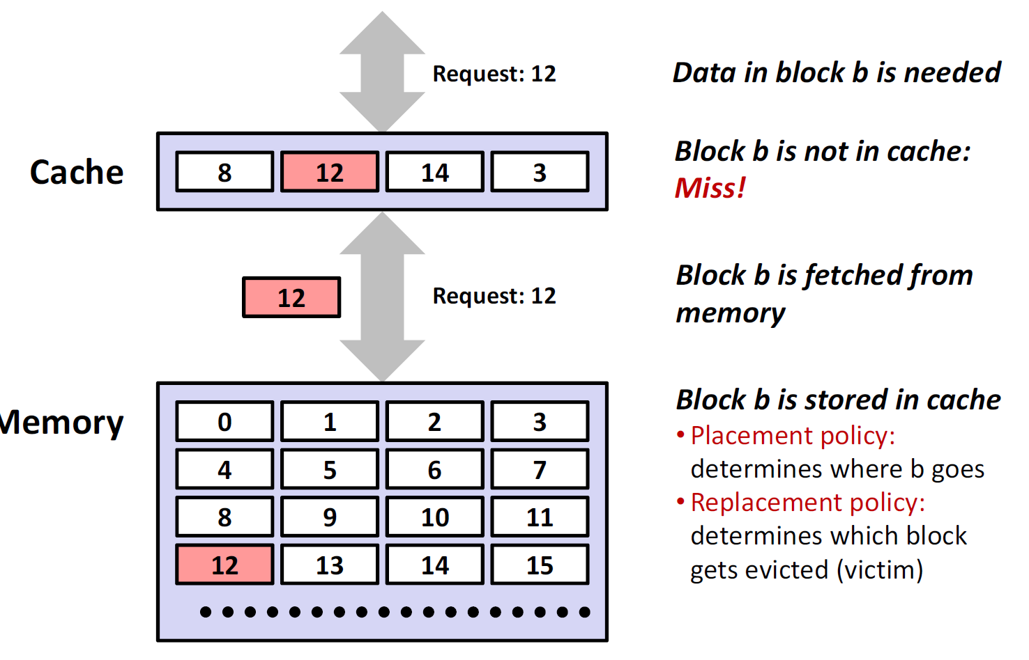
存储器层次结构
缓存不命中
从第k+1层中取出包含数据对象的块放到第k层
第k层缓存满了，则会覆盖一个块
覆盖过程称为替换或驱逐
被驱逐的块称为牺牲块
具体替换哪个块有替换策略决定
最优的策略是希望随机地放置块，但这个的代价往往非常高

Slide 19
Thanks for your listening !

